Slide 1
JAVA WEB
Let’s go...

Slide 2
물룩
01
02
03
04
Servlet
JSP
JSTL
Còn lại..
Servlet là gì?
Cách sử dụng
Vòng đời của servlet
Attribute trong servlet
Filter
Khởi tạo project đầu tiên
Jsp là gì?
Vòng đời của jsp
Cách sử dụng
Jsp expression tag
Expression language
Jstl là gì?
Cách sử dụng
1 số jstl tag phổ biến

Slide 3

머리 말
Slide này được thiết kế 1 cách giới thiệu cơ bản nhất về java servlet.
Sau khi các bạn nắm rõ cơ bản rồi thì mọi người có thể tìm hiểu sâu hơn tại đây:
Java Servlet Technology - The Java EE 5 Tutorial (oracle.com)

Slide 4
01
Servlet

Slide 5
1. Servlet là gì?
-Servlet là một class của ngôn ngữ lập trình Java được sử dụng để mở rộng khả năng của các máy chủ lưu trữ các ứng dụng được truy cập bằng mô hình lập trình request-response. Mặc dù các servlet có thể đáp ứng bất kỳ loại yêu cầu nào, chúng thường được sử dụng để mở rộng các ứng dụng được lưu trữ bởi các máy chủ web. Đối với các ứng dụng như vậy, công nghệ Java Servlet xác định ra các class servlet dành riêng cho HTTP.
- Các gói javax.servlet và javax.servlet.http cung cấp các giao diện và lớp để viết các servlet. Tất cả các servlet phải triển khai giao diện Servlet, giao diện này xác định các phương thức vòng đời. Khi triển khai một dịch vụ chung, bạn có thể sử dụng hoặc mở rộng lớp GenericServlet được cung cấp cùng với API Java Servlet. Lớp HttpServlet cung cấp các phương thức, chẳng hạn như doGet và doPost, để xử lý các dịch vụ dành riêng cho HTTP.

Slide 6
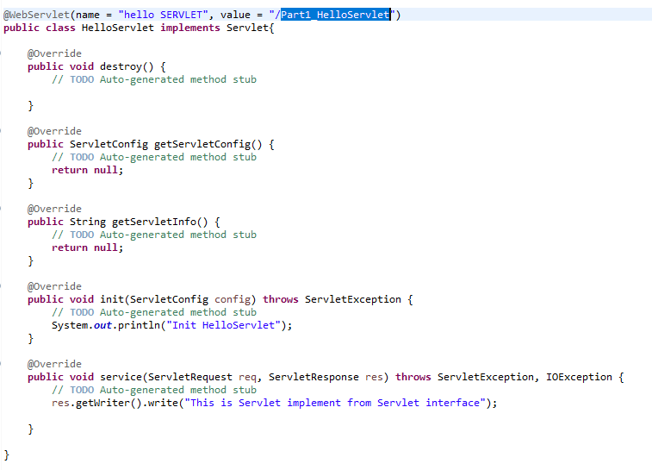
2. Cách sử dụng
Cách 1: Tạo class Implement từ Servlet Interface

Slide 7
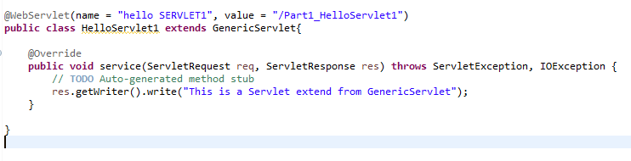
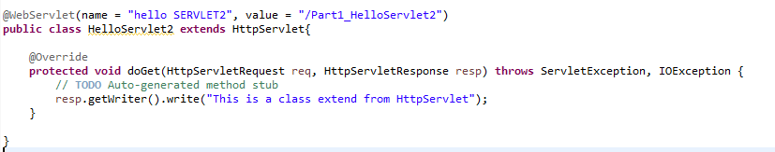
Cách 2: Tạo class extend từ GenericServlet class
Cách 3: Tạo class extend từ HttpServlet class

Slide 8
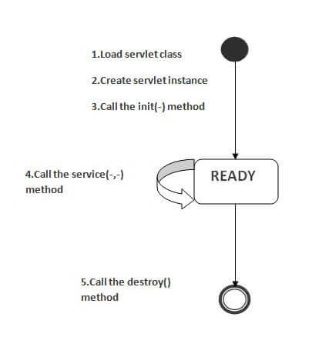
3. Vòng đời servlet

Slide 9
4. Attribute trong servlet
Một Attribute trong servlet là một đối tượng có thể được thiết lập, lấy hoặc xóa khỏi một trong các phạm vi sau:
request scope (HttpServletRequest)
session scope (HttpSession)
application scope (ServletContext)
1 số method cụ thể được sử dụng có trong class như sau:
public void setAttribute(String name,Object object):sets the given object in the application scope.
public Object getAttribute(String name):Returns the attribute for the specified name.
public Enumeration getInitParameterNames():Returns the names of the context's initialization parameters as an Enumeration of String objects.
public void removeAttribute(String name):Removes the attribute with the given name from the servlet context.

Slide 10
Request dispatcher
Xác định một đối tượng nhận yêu cầu từ máy khách và gửi chúng đến bất kỳ tài nguyên nào (chẳng hạn như tệp servlet, file HTML hoặc file JSP) trên máy chủ. Servlet container tạo đối tượng RequestDispatcher, được sử dụng như một trình bao bọc xung quanh tài nguyên máy chủ nằm tại một đường dẫn cụ thể hoặc được cung cấp bởi một tên cụ thể.
Interface này được thiết kế để bọc các servlet, nhưng một thùng chứa servlet có thể tạo các đối tượng RequestDispatcher để bọc bất kỳ loại tài nguyên nào.
Có hai phương thức được định nghĩa trong interface RequestDispatcher:
public void forward(ServletRequest request,ServletResponse response)throws ServletException,java.io.IOException:Forwards a request from a servlet to another resource (servlet, JSP file, or HTML file) on the server.
public void include(ServletRequest request,ServletResponse response)throws ServletException,java.io.IOException:Includes the content of a resource (servlet, JSP page, or HTML file) in the response.

Slide 11
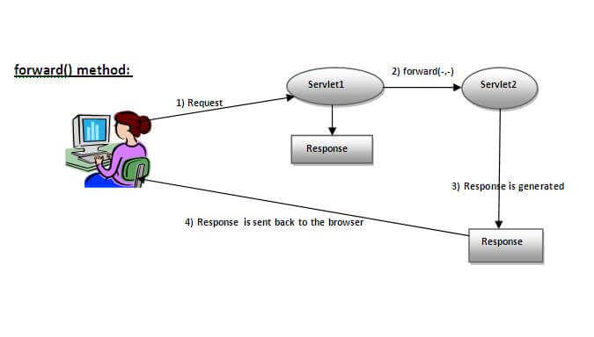
Forward method

Slide 12
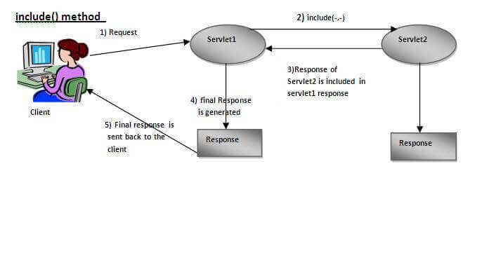
Include method

Slide 13
Session trong servlet
Session có nghĩa là một khoảng thời gian cụ thể.
Session Tracking là một cách để duy trì trạng thái (dữ liệu) của người dùng. Nó còn được gọi là Session Management trong servlet.
Giao thức Http là một giao thức không trạng thái vì vậy chúng ta cần duy trì trạng thái bằng cách sử dụng các kỹ thuật theo dõi phiên. Mỗi khi người dùng yêu cầu máy chủ, máy chủ sẽ coi yêu cầu đó là yêu cầu mới. Vì vậy, chúng ta cần duy trì trạng thái của một người dùng để nhận ra người dùng cụ thể.
HTTP không trạng thái có nghĩa là mỗi request được coi là request mới.

Slide 14
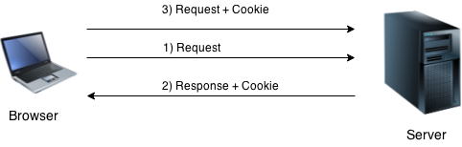
Cookies in Servlet
Cookie là một phần thông tin nhỏ tồn tại giữa nhiều yêu cầu của khách hàng.
Cookie có một tên, một giá trị duy nhất và các thuộc tính tùy chọn như comment, path and domain qualifiers, a maximum age, and a version number.
How Cookie works

Slide 15
5. Filter
Filter là một đối tượng được gọi khi xử lý trước và xử lý sau một request.
Nó chủ yếu được sử dụng để thực hiện các tác vụ lọc như chuyển đổi, ghi nhật ký, nén, mã hóa và giải mã, xác nhận đầu vào, v.v.
Servlet Filter có thể pluggable, tức là entry của nó được xác định trong tệp web.xml, nếu chúng ta xóa entry của filter khỏi tệp web.xml, filter sẽ tự động bị xóa và chúng ta không cần thay đổi servlet.
Vì vậy chi phí bảo trì sẽ ít hơn.

Slide 16
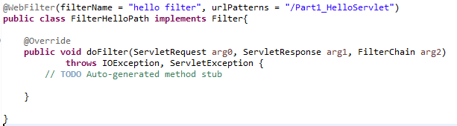
Cách dùng filter

Slide 17

5. Khởi tạo project đầu tiền
Setup enviroment:
IDE: eclipse
Tomcat: version 10+
Java 11

Slide 18
02
JSP

Slide 19
1. JSP là gì?
Công nghệ JSP được sử dụng để tạo ứng dụng web giống như công nghệ Servlet. Nó có thể được coi như một phần mở rộng của Servlet vì nó cung cấp nhiều chức năng hơn servlet như Expression Language, JSTL, v.v.
Một trang JSP bao gồm các thẻ HTML và các thẻ JSP. Các trang JSP dễ bảo trì hơn Servlet vì chúng ta có thể tách biệt việc thiết kế và phát triển. Nó cung cấp một số tính năng bổ sung như Expression Language, Custom Tags, v.v.

Slide 20
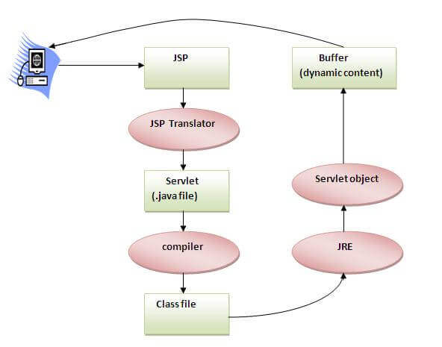
1. Vòng đời JSP
vz

Slide 21
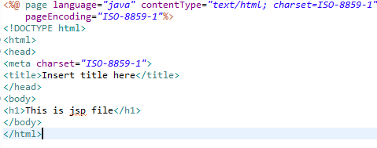
2. Cách sử dụng

Slide 22



2. JSP TAG
JSP expression tag
- Dùng print ra web
JSP scriptlet tag
- Dùng viết java code
JSP Declaration Tag
- Dùng khai báo biến & method

Slide 23
3. JSP DIRECTIVE
page directive
include directive
Dùng include file jsp khác
taglib directive
Dùng trong jstl
Syntax:

Slide 24
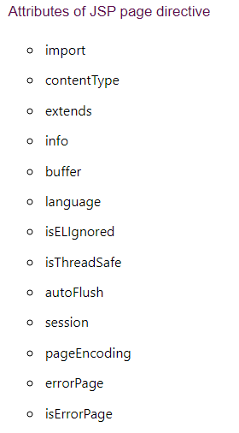
JSP PAGE DIRECTIVE
JSP PAGE xác định các thuộc tính áp dụng cho toàn bộ trang JSP.

Slide 25
4. Expression Language (EL) in JSP
Ngôn ngữ Biểu thức (EL) đơn giản hóa khả năng truy cập dữ liệu được lưu trữ trong thành phần Java Bean và các đối tượng khác như yêu cầu, phiên, ứng dụng, v.v.
Có nhiều đối tượng, toán tử và từ dành riêng ngầm trong EL.
Đây là tính năng mới được bổ sung trong phiên bản công nghệ JSP 2.0.
Syntax for Expression Language (EL):
${ expression }

Slide 26
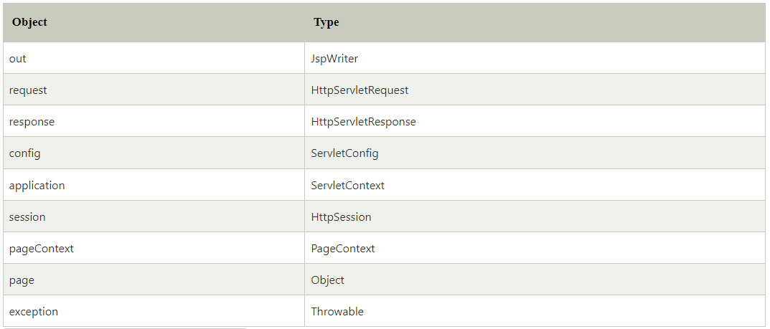
9 jsp implicit objects

Slide 27
03
JSTL

Slide 28
JSTL là gì
Thư viện thẻ chuẩn JSP (JSTL) đại diện cho một tập hợp các thẻ để đơn giản hóa việc phát triển JSP.
Advantage of JSTL
Fast Development JSTL provides many tags that simplify the JSP.
Code Reusability We can use the JSTL tags on various pages.
No need to use scriptlet tag It avoids the use of scriptlet tag.
JSTL Tags phổ biến:
Tag Name | Description
Core tags | Thẻ core JSTL cung cấp hỗ trợ biến, quản lý URL, kiểm soát luồng, v.v.
Function tags | Các thẻ hàm cung cấp hỗ trợ cho thao tác chuỗi và độ dài chuỗi.
Formatting tags | Các thẻ Định dạng cung cấp hỗ trợ cho định dạng thư, định dạng số và ngày, v.v.
XML tags | Các thẻ XML cung cấp kiểm soát luồng, chuyển đổi, v.v.
SQL tags | Các thẻ SQL JSTL cung cấp hỗ trợ SQL.

